Slide 3
1 基于规则的分类
使用一组 “if…then…” 规则进行分类
规则: (Condition) → y
其中
Condition 是属性测试的合取
y 是类标号
左部: 规则的前件或前提（Rule antecedent）
右部: 规则的结论（Rule consequent）
分类规则的例子:
(Blood Type=Warm) ∧ (Lay Eggs=Yes) → Birds
(Taxable Income < 50K) ∧ (Refund=Yes) → Evade =No

Slide 4
1.1 基于规则的分类：例
脊椎动物数据集
名称 | 体温 | 表皮覆盖 | 胎生 | 水生动物 | 飞行动物 | 有腿 | 冬眠 | 类标号
人类 蟒蛇 鲑鱼 鲸 青蛙 巨蜥 蝙蝠 鸽子 猫 虹鳉 美洲鳄 企鹅 豪猪 鳗鲡 蝾螈 | 恒温 冷血 冷血 恒温 冷血 冷血 恒温 恒温 恒温 冷血 冷血 恒温 恒温 冷血 冷血 | 毛发 鳞片 鳞片 毛发 无 鳞片 毛发 羽毛 软毛 鳞片 鳞片 羽毛 刚毛 鳞片 无 | 是 否 否 是 否 否 是 否 是 是 否 否 是 否 否 | 否 否 是 是 半 否 否 否 否 是 半 半 否 是 半 | 否 否 否 否 否 否 是 是 否 否 否 否 否 否 否 | 是 否 否 否 是 是 是 是 是 否 是 是 是 否 是 | 否 是 否 否 是 否 是 否 否 否 否 否 是 否 是 | 哺乳类 爬行类 鱼类 哺乳类 两栖类 爬行类 哺乳类 鸟类 哺乳类 鱼类 爬行类 鸟类 哺乳类 鱼类 两栖类

Slide 5
1.1 基于规则的分类：例
规则 r 覆盖 实例 x（记录），如果该实例的属性满足规则r的条件
r₁：（胎生 = 否） ∧ （飞行动物 = 是）→ 鸟类
r₂：（胎生 = 否） ∧ （水生动物 = 是）→ 鱼类
r₃：（胎生 = 是） ∧ （体温 = 恒温）→ 哺乳类
r₄：（胎生 = 否） ∧ （飞行动物 = 否）→ 爬行类
r₅：（水生动物 = 半）→ 两栖类
规则r₁覆盖“鹰” => 鸟类
名称 | 体温 | 表皮覆盖 | 胎生 | 水生动物 | 飞行动物 | 有腿 | 冬眠 | 类标号
鹰 灰熊 | 恒温 恒温 | 羽毛 软毛 | 否 是 | 否 否 | 是 否 | 是 是 | 否 是 | ？ ？

Slide 6

单选题
1分
根据规则集，灰熊属于什么类别
A
鸟
r₁：（胎生 = 否） ∧ （飞行动物 = 是）→ 鸟类
r₂：（胎生 = 否） ∧ （水生动物 = 是）→ 鱼类
r₃：（胎生 = 是） ∧ （体温 = 恒温）→ 哺乳类
r₄：（胎生 = 否） ∧ （飞行动物 = 否）→ 爬行类
r₅：（水生动物 = 半）→ 两栖类
B
鱼
C
哺乳
D
爬行
提交

Slide 7
1.1 基于规则的分类：例
规则 r 覆盖 实例 x（记录），如果该实例的属性满足规则r的条件
r₁：（胎生 = 否） ∧ （飞行动物 = 是）→ 鸟类
r₂：（胎生 = 否） ∧ （水生动物 = 是）→ 鱼类
r₃：（胎生 = 是） ∧ （体温 = 恒温）→ 哺乳类
r₄：（胎生 = 否） ∧ （飞行动物 = 否）→ 爬行类
r₅：（水生动物 = 半）→ 两栖类
规则r₁覆盖“鹰” => 鸟类
规则r₃ 覆盖“灰熊” => 哺乳类
名称 | 体温 | 表皮覆盖 | 胎生 | 水生动物 | 飞行动物 | 有腿 | 冬眠 | 类标号
鹰 灰熊 | 恒温 恒温 | 羽毛 软毛 | 否 是 | 否 否 | 是 否 | 是 是 | 否 是 | ？ ？

Slide 8
1.2 规则的质量
用覆盖率和准确率度量
规则的覆盖率（Coverage） :
满足规则前件的记录所占的比例
规则的准确率（Accuracy） :
在满足规则前件的记录中，满足规则后件的记录所占的比例
规则: (Status=Single) → No
Coverage = 40%, Accuracy = 50%
Tid | Refund | Marital Stayus | Taxable Income | Class
1 2 3 4 5 6 7 8 9 10 | Yes No No Yes No No Yes No No No | Single Married Single Married Divorced Married Divorced Single Married Single | 125K 100K 70K 120K 95K 60K 220K 85K 75K 90K | No No No No Yes No No Yes No Yes

Slide 9
1.3 如何用规则分类
一组规则
r₁：（胎生 = 否） ∧ （飞行动物 = 是）→ 鸟类
r₂：（胎生 = 否） ∧ （水生动物 = 是）→ 鱼类
r₃：（胎生 = 是） ∧ （体温 = 恒温）→ 哺乳类
r₄：（胎生 = 否） ∧ （飞行动物 = 否）→ 爬行类
r₅：（水生动物 = 半）→ 两栖类
待分类记录
狐猴触发规则 r₃, 它分到哺乳类
海龟触发规则r₄和 r₅ —— 冲突
狗鲨未触发任何规则
名称 | 体温 | 胎生 | 飞行动物 | 水生动物 | 类
狐猴 海龟 狗鲨 | 恒温 冷血 冷血 | 是 否 是 | 否 否 否 | 否 半水生 是 | ？ ？ ？

Slide 10
1.4 规则分类的特征
互斥规则集
每个记录最多被一个规则覆盖
如果规则都是相互独立的，分类器包含互斥规则
如果规则集不是互斥的
一个记录可能被多个规则触发
如何处理?
有序规则集
—— 基于规则的序 vs 基于类的序
无序规则集
—— 在无序规则方案中，允许一条记录触发多条规则，规则被触发时视为对其相应类的一次投票，然后计算不同类的票数（可以使用加权方式）来决定记录的类所属。
r₁：（胎生 = 否） ∧ （飞行动物 = 是）→ 鸟类
r₂：（胎生 = 否） ∧ （水生动物 = 是）→ 鱼类
r₃：（胎生 = 是） ∧ （体温 = 恒温）→ 哺乳类
r₄：（胎生 = 否） ∧ （飞行动物 = 否）→ 爬行类
r₅：（水生动物 = 半）→ 两栖类
海龟触发规则r4和r6——冲突
Notes:
基于有序规则的分类器对规则排序非常敏感，但是对记录分类时比较容易，不必把记录与每一条规则的前件进行比较，而基于无序规则的分类器则正好相反。在应用中计算量是一个需要重要点考虑的问题，因此一般基于规则的分类器采用有序规则。

Slide 11
1.4 规则分类的特征
穷举规则集
每个记录至少被一个规则覆盖
如果规则集涵盖了属性值的所有可能组合，则规则集具有穷举覆盖
如果规则集不是穷举的
一个记录可能不被任何规则触发
如何处理?
使用缺省类

Slide 12
多选题
1分
规则分类具有下列哪些特征
A
互斥规则集
B
非互斥规则集
C
穷举规则集
D
非穷举规则集
提交

Slide 13
1.4.1 有序规则集
根据规则优先权将规则排序定秩（rank）
有序规则集又成决策表（decision list）
对记录进行分类时
由被触发的，具有最高秩的规则确定记录的类标号
如果没有规则被触发，则指派到缺省类
r₁：（胎生 = 否） ∧ （飞行动物 = 是）→ 鸟类
r₂：（胎生 = 否） ∧ （水生动物 = 是）→ 鱼类
r₃：（胎生 = 是） ∧ （体温 = 恒温）→ 哺乳类
r₄：（胎生 = 否） ∧ （飞行动物 = 否）→ 爬行类
r₅：（水生动物 = 半）→ 两栖类
名称 | 体温 | 胎生 | 飞行动物 | 水生动物 | 类
海龟 | 冷血 | 否 | 否 | 半水生 | ？

Slide 14
1.4.2 规则定序方案
基于规则的序
根据规则的质量排序（覆盖率(coverage)和准确率(accuracy)）
基于类的序
属于同一类的规则放在一起
基于类信息（如类的分布、重要性）对每类规则排序
基于规则的排序 （表皮覆盖=羽毛, 飞行动物=是）⇒ 鸟类 （体温=恒温, 胎生=是）⇒ 哺乳类 （体温=恒温, 胎生=否）⇒ 鸟类 （水生动物=半）⇒ 两栖类 （表皮覆盖=鳞片, 水生动物=否） ⇒ 爬行类 （表皮覆盖=鳞片, 水生动物=是） ⇒ 鱼类 （表皮覆盖=无） ⇒ 两栖类 | 基于类的排序 （表皮覆盖=羽毛, 飞行动物=是） ⇒ 鸟类 （体温=恒温, 胎生=否） ⇒ 鸟类 （体温=恒温, 胎生=是） ⇒ 哺乳类 （水生动物=半）⇒ 两栖类 （表皮覆盖=无）⇒ 两栖类 （表皮覆盖=鳞片, 水生动物=否） ⇒ 爬行类 （表皮覆盖=鳞片, 水生动物=是） ⇒ 鱼类
Notes:
大多数著名的基于规则的分类器（如C4.5规则和RIPPER算法）都采用基于类的排序方案，下面介绍如何基于类进行排序。

Slide 15
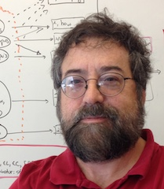

1.5 如何建立基于规则的分类器
直接方法:
直接由数据提取规则
例如: RIPPER, Holte’s 1R
间接方法:
由其他分类模型提取规则 (例如，从决策树等).
例如: C4.5rules
William W. Cohen
Robert Holte

Slide 16
1.5.1 直接方法：顺序覆盖
基本思想
依次对每个类建立一个或多个规则
对第i类建立规则
第i类记录为正例，其余为负例
建立一个第i类的规则r，尽可能地覆盖正例，而不覆盖负例（即构建一个正例的规则）
删除r覆盖的所有记录，在剩余数据集上学习下一个规则，直到所有第i类记录都被删除
Notes:
该算法每次提取一个类的规则，完成一个类的规则提取后再进行下一个类的规则提取。哪个类优先提取规则需要依据一定的原则，例如依据类包含的记录比例，比例高的类优先提取规则，或者依据类中记录的误分类率高低等

Slide 17
2.1 直接方法: 顺序覆盖
顺序覆盖（sequential covering）算法
1：令E是训练记录，A是属性—值对的集合{(A_{j}, v_{j})}
2：令Y_{o}是类的有序集{y₁, y₂,..., y_{k}}
3：令R = {}是初始规则列表
4：for 每个类 y∈Y_{o} − {y_{k}} do
5： while 终止条件不满足 do
6： r ← Learn-One-Rule (E, A, y)
7： 从E中删除被r覆盖的训练记录
8： 追加r到规则列表尾部：R←R ∨ r
9： end while
10：end for
11：把默认规则{}→y_{k}插入到规则列表R尾部

Slide 18
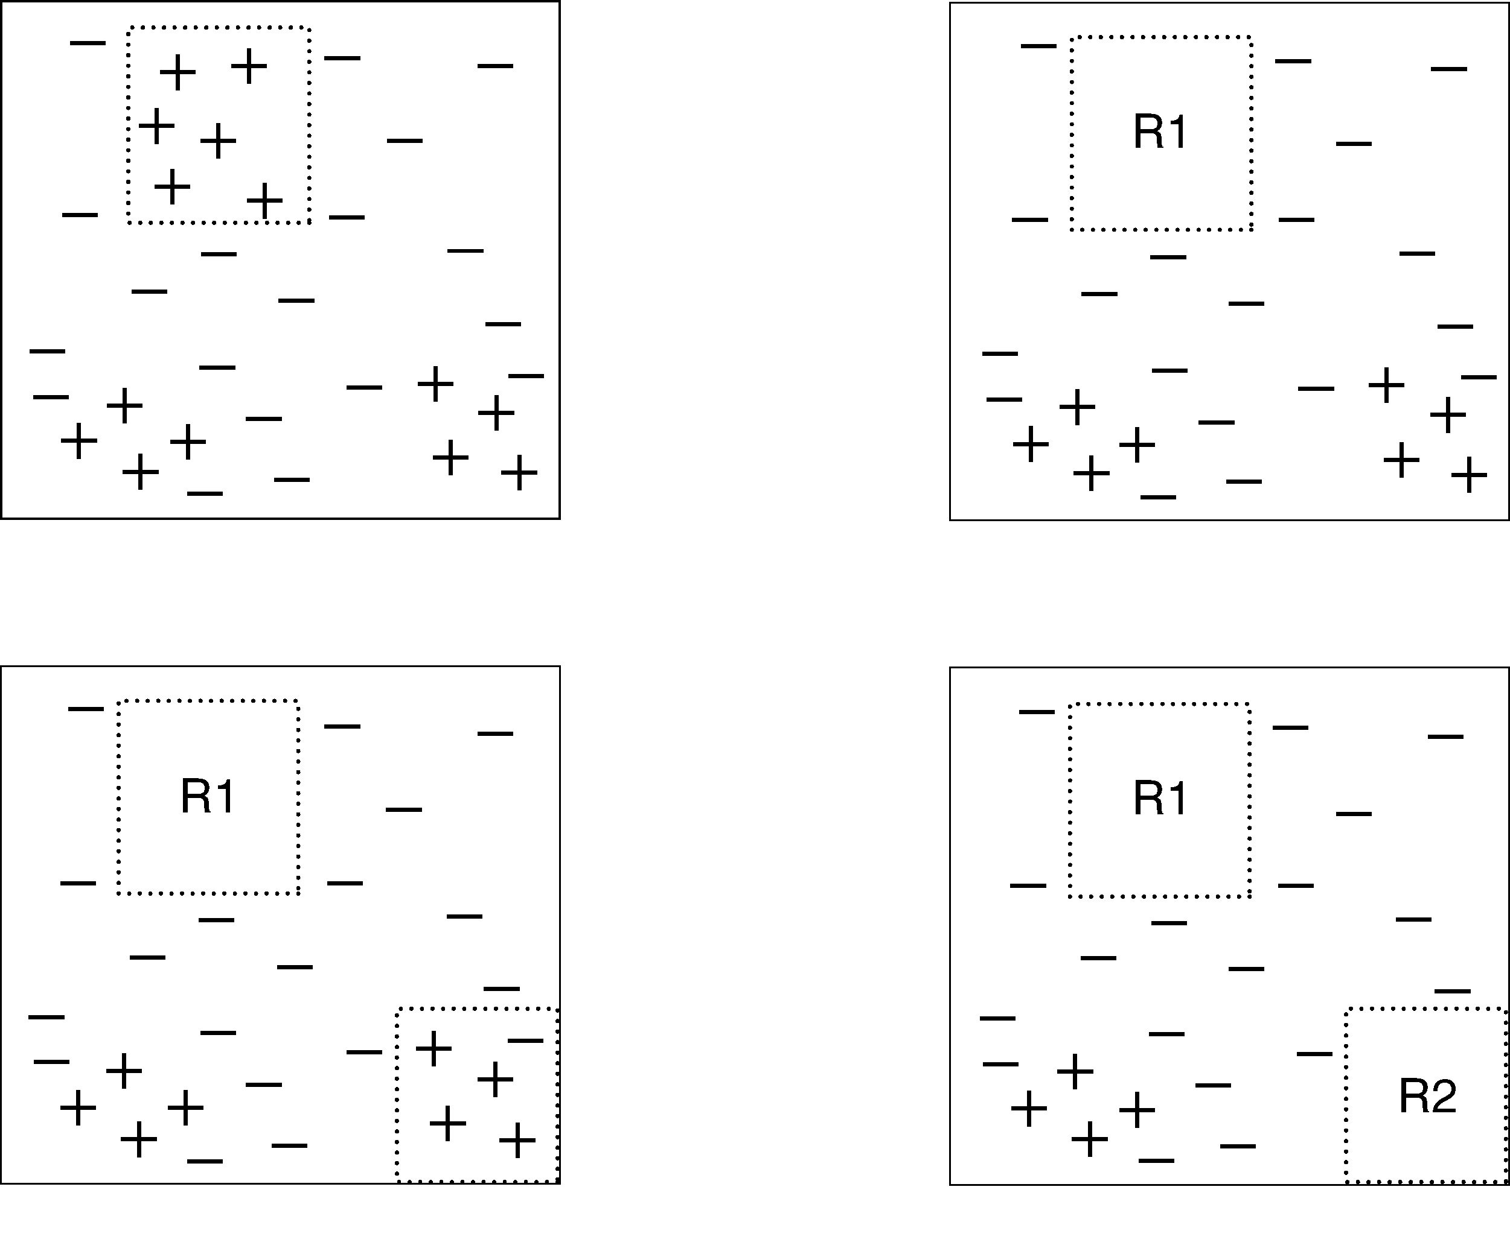
1.5.1 直接方法：顺序覆盖
(a) Original data
(b) Step 1
(c) Step 2
(c) Step 3

Slide 19
1.5.2 删除实例
r₁：（胎生 = 否） ∧ （飞行动物 = 是）→ 鸟类
r₂：（胎生 = 否） ∧ （水生动物 = 是）→ 鱼类
r₃：（胎生 = 是） ∧ （体温 = 恒温）→ 哺乳类
r₄：（胎生 = 否） ∧ （飞行动物 = 否）→ 爬行类
r₅：（水生动物 = 半）→ 两栖类
名称 | 体温 | 表皮覆盖 | 胎生 | 水生动物 | 飞行动物 | 有腿 | 冬眠 | 类标号
人类 蟒蛇 鲑鱼 鲸 青蛙 巨蜥 蝙蝠 鸽子 猫 虹鳉 美洲鳄 企鹅 豪猪 鳗鲡 蝾螈 | 恒温 冷血 冷血 恒温 冷血 冷血 恒温 恒温 恒温 冷血 冷血 恒温 恒温 冷血 冷血 | 毛发 鳞片 鳞片 毛发 无 鳞片 毛发 羽毛 软毛 鳞片 鳞片 羽毛 刚毛 鳞片 无 | 是 否 否 是 否 否 是 否 是 是 否 否 是 否 否 | 否 否 是 是 半 否 否 否 否 是 半 半 否 是 半 | 否 否 否 否 否 否 是 是 否 否 否 否 否 否 否 | 是 否 否 否 是 是 是 是 是 否 是 是 是 否 是 | 否 是 否 否 是 否 是 否 否 否 否 否 是 否 是 | 哺乳类 爬行类 鱼类 哺乳类 两栖类 爬行类 哺乳类 鸟类 哺乳类 鱼类 爬行类 鸟类 哺乳类 鱼类 两栖类

Slide 20
1.5.2 删除实例
r₁：（胎生 = 否） ∧ （飞行动物 = 是）→ 鸟类
r₂：（胎生 = 否） ∧ （水生动物 = 是）→ 鱼类
r₃：（胎生 = 是） ∧ （体温 = 恒温）→ 哺乳类
r₄：（胎生 = 否） ∧ （飞行动物 = 否）→ 爬行类
r₅：（水生动物 = 半）→ 两栖类
名称 | 体温 | 表皮覆盖 | 胎生 | 水生动物 | 飞行动物 | 有腿 | 冬眠 | 类标号
人类 蟒蛇 鲑鱼 鲸 青蛙 巨蜥 蝙蝠 鸽子 猫 虹鳉 美洲鳄 企鹅 豪猪 鳗鲡 蝾螈 | 恒温 冷血 冷血 恒温 冷血 冷血 恒温 恒温 恒温 冷血 冷血 恒温 恒温 冷血 冷血 | 毛发 鳞片 鳞片 毛发 无 鳞片 毛发 羽毛 软毛 鳞片 鳞片 羽毛 刚毛 鳞片 无 | 是 否 否 是 否 否 是 否 是 是 否 否 是 否 否 | 否 否 是 是 半 否 否 否 否 是 半 半 否 是 半 | 否 否 否 否 否 否 是 是 否 否 否 否 否 否 否 | 是 否 否 否 是 是 是 是 是 否 是 是 是 否 是 | 否 是 否 否 是 否 是 否 否 否 否 否 是 否 是 | 哺乳类 爬行类 鱼类 哺乳类 两栖类 爬行类 哺乳类 鸟类 哺乳类 鱼类 爬行类 鸟类 哺乳类 鱼类 两栖类

Slide 21
1.5.2 删除实例
r₁：（胎生 = 否） ∧ （飞行动物 = 是）→ 鸟类
r₂：（胎生 = 否） ∧ （水生动物 = 是）→ 鱼类
r₃：（胎生 = 是） ∧ （体温 = 恒温）→ 哺乳类
r₄：（胎生 = 否） ∧ （飞行动物 = 否）→ 爬行类
r₅：（水生动物 = 半）→ 两栖类
名称 | 体温 | 表皮覆盖 | 胎生 | 水生动物 | 飞行动物 | 有腿 | 冬眠 | 类标号
人类 蟒蛇 鲑鱼 鲸 青蛙 巨蜥 蝙蝠 鸽子 猫 虹鳉 美洲鳄 企鹅 豪猪 鳗鲡 蝾螈 | 恒温 冷血 冷血 恒温 冷血 冷血 恒温 恒温 恒温 冷血 冷血 恒温 恒温 冷血 冷血 | 毛发 鳞片 鳞片 毛发 无 鳞片 毛发 羽毛 软毛 鳞片 鳞片 羽毛 刚毛 鳞片 无 | 是 否 否 是 否 否 是 否 是 是 否 否 是 否 否 | 否 否 是 是 半 否 否 否 否 是 半 半 否 是 半 | 否 否 否 否 否 否 是 是 否 否 否 否 否 否 否 | 是 否 否 否 是 是 是 是 是 否 是 是 是 否 是 | 否 是 否 否 是 否 是 否 否 否 否 否 是 否 是 | 哺乳类 爬行类 鱼类 哺乳类 两栖类 爬行类 哺乳类 鸟类 哺乳类 鱼类 爬行类 鸟类 哺乳类 鱼类 两栖类

Slide 22
1.5.2 删除实例
r₁：（胎生 = 否） ∧ （飞行动物 = 是）→ 鸟类
r₂：（胎生 = 否） ∧ （水生动物 = 是）→ 鱼类
r₃：（胎生 = 是） ∧ （体温 = 恒温）→ 哺乳类
r₄：（胎生 = 否） ∧ （飞行动物 = 否）→ 爬行类
r₅：（水生动物 = 半）→ 两栖类
名称 | 体温 | 表皮覆盖 | 胎生 | 水生动物 | 飞行动物 | 有腿 | 冬眠 | 类标号
人类 蟒蛇 鲑鱼 鲸 青蛙 巨蜥 蝙蝠 鸽子 猫 虹鳉 美洲鳄 企鹅 豪猪 鳗鲡 蝾螈 | 恒温 冷血 冷血 恒温 冷血 冷血 恒温 恒温 恒温 冷血 冷血 恒温 恒温 冷血 冷血 | 毛发 鳞片 鳞片 毛发 无 鳞片 毛发 羽毛 软毛 鳞片 鳞片 羽毛 刚毛 鳞片 无 | 是 否 否 是 否 否 是 否 是 是 否 否 是 否 否 | 否 否 是 是 半 否 否 否 否 是 半 半 否 是 半 | 否 否 否 否 否 否 是 是 否 否 否 否 否 否 否 | 是 否 否 否 是 是 是 是 是 否 是 是 是 否 是 | 否 是 否 否 是 否 是 否 否 否 否 否 是 否 是 | 哺乳类 爬行类 鱼类 哺乳类 两栖类 爬行类 哺乳类 鸟类 哺乳类 鱼类 爬行类 鸟类 哺乳类 鱼类 两栖类

Slide 23
1.5.2 删除实例
r₁：（胎生 = 否） ∧ （飞行动物 = 是）→ 鸟类
r₂：（胎生 = 否） ∧ （水生动物 = 是）→ 鱼类
r₃：（胎生 = 是） ∧ （体温 = 恒温）→ 哺乳类
r₄：（胎生 = 否） ∧ （飞行动物 = 否）→ 爬行类
r₅：（水生动物 = 半）→ 两栖类
名称 | 体温 | 表皮覆盖 | 胎生 | 水生动物 | 飞行动物 | 有腿 | 冬眠 | 类标号
人类 蟒蛇 鲑鱼 鲸 青蛙 巨蜥 蝙蝠 鸽子 猫 虹鳉 美洲鳄 企鹅 豪猪 鳗鲡 蝾螈 | 恒温 冷血 冷血 恒温 冷血 冷血 恒温 恒温 恒温 冷血 冷血 恒温 恒温 冷血 冷血 | 毛发 鳞片 鳞片 毛发 无 鳞片 毛发 羽毛 软毛 鳞片 鳞片 羽毛 刚毛 鳞片 无 | 是 否 否 是 否 否 是 否 是 是 否 否 是 否 否 | 否 否 是 是 半 否 否 否 否 是 半 半 否 是 半 | 否 否 否 否 否 否 是 是 否 否 否 否 否 否 否 | 是 否 否 否 是 是 是 是 是 否 是 是 是 否 是 | 否 是 否 否 是 否 是 否 否 否 否 否 是 否 是 | 哺乳类 爬行类 鱼类 哺乳类 两栖类 爬行类 哺乳类 鸟类 哺乳类 鱼类 爬行类 鸟类 哺乳类 鱼类 两栖类

Slide 24
1.5.2 删除实例
r₁：（胎生 = 否） ∧ （飞行动物 = 是）→ 鸟类
r₂：（胎生 = 否） ∧ （水生动物 = 是）→ 鱼类
r₃：（胎生 = 是） ∧ （体温 = 恒温）→ 哺乳类
r₄：（胎生 = 否） ∧ （飞行动物 = 否）→ 爬行类
r₅：（水生动物 = 半）→ 两栖类
名称 | 体温 | 表皮覆盖 | 胎生 | 水生动物 | 飞行动物 | 有腿 | 冬眠 | 类标号
人类 蟒蛇 鲑鱼 鲸 青蛙 巨蜥 蝙蝠 鸽子 猫 虹鳉 美洲鳄 企鹅 豪猪 鳗鲡 蝾螈 | 恒温 冷血 冷血 恒温 冷血 冷血 恒温 恒温 恒温 冷血 冷血 恒温 恒温 冷血 冷血 | 毛发 鳞片 鳞片 毛发 无 鳞片 毛发 羽毛 软毛 鳞片 鳞片 羽毛 刚毛 鳞片 无 | 是 否 否 是 否 否 是 否 是 是 否 否 是 否 否 | 否 否 是 是 半 否 否 否 否 是 半 半 否 是 半 | 否 否 否 否 否 否 是 是 否 否 否 否 否 否 否 | 是 否 否 否 是 是 是 是 是 否 是 是 是 否 是 | 否 是 否 否 是 否 是 否 否 否 否 否 是 否 是 | 哺乳类 爬行类 鱼类 哺乳类 两栖类 爬行类 哺乳类 鸟类 哺乳类 鱼类 爬行类 鸟类 哺乳类 鱼类 两栖类

Slide 25
1.5.2 删除实例
r₁：（胎生 = 否） ∧ （飞行动物 = 是）→ 鸟类
r₂：（胎生 = 否） ∧ （水生动物 = 是）→ 鱼类
r₃：（胎生 = 是） ∧ （体温 = 恒温）→ 哺乳类
r₄：（胎生 = 否） ∧ （飞行动物 = 否）→ 爬行类
r₅：（水生动物 = 半）→ 两栖类
名称 | 体温 | 表皮覆盖 | 胎生 | 水生动物 | 飞行动物 | 有腿 | 冬眠 | 类标号
人类 蟒蛇 鲑鱼 鲸 青蛙 巨蜥 蝙蝠 鸽子 猫 虹鳉 美洲鳄 企鹅 豪猪 鳗鲡 蝾螈 | 恒温 冷血 冷血 恒温 冷血 冷血 恒温 恒温 恒温 冷血 冷血 恒温 恒温 冷血 冷血 | 毛发 鳞片 鳞片 毛发 无 鳞片 毛发 羽毛 软毛 鳞片 鳞片 羽毛 刚毛 鳞片 无 | 是 否 否 是 否 否 是 否 是 是 否 否 是 否 否 | 否 否 是 是 半 否 否 否 否 是 半 半 否 是 半 | 否 否 否 否 否 否 是 是 否 否 否 否 否 否 否 | 是 否 否 否 是 是 是 是 是 否 是 是 是 否 是 | 否 是 否 否 是 否 是 否 否 否 否 否 是 否 是 | 哺乳类 爬行类 鱼类 哺乳类 两栖类 爬行类 哺乳类 鸟类 哺乳类 鱼类 爬行类 鸟类 哺乳类 鱼类 两栖类

Slide 26
1.5.2 删除实例
r₁：（胎生 = 否） ∧ （飞行动物 = 是）→ 鸟类
r₂：（胎生 = 否） ∧ （水生动物 = 是）→ 鱼类
r₃：（胎生 = 是） ∧ （体温 = 恒温）→ 哺乳类
r₄：（胎生 = 否） ∧ （飞行动物 = 否）→ 爬行类
r₅：（水生动物 = 半）→ 两栖类
名称 | 体温 | 表皮覆盖 | 胎生 | 水生动物 | 飞行动物 | 有腿 | 冬眠 | 类标号
人类 蟒蛇 鲑鱼 鲸 青蛙 巨蜥 蝙蝠 鸽子 猫 虹鳉 美洲鳄 企鹅 豪猪 鳗鲡 蝾螈 | 恒温 冷血 冷血 恒温 冷血 冷血 恒温 恒温 恒温 冷血 冷血 恒温 恒温 冷血 冷血 | 毛发 鳞片 鳞片 毛发 无 鳞片 毛发 羽毛 软毛 鳞片 鳞片 羽毛 刚毛 鳞片 无 | 是 否 否 是 否 否 是 否 是 是 否 否 是 否 否 | 否 否 是 是 半 否 否 否 否 是 半 半 否 是 半 | 否 否 否 否 否 否 是 是 否 否 否 否 否 否 否 | 是 否 否 否 是 是 是 是 是 否 是 是 是 否 是 | 否 是 否 否 是 否 是 否 否 否 否 否 是 否 是 | 哺乳类 爬行类 鱼类 哺乳类 两栖类 爬行类 哺乳类 鸟类 哺乳类 鱼类 爬行类 鸟类 哺乳类 鱼类 两栖类

Slide 27
1.5.2 删除实例
r₁：（胎生 = 否） ∧ （飞行动物 = 是）→ 鸟类
r₂：（胎生 = 否） ∧ （水生动物 = 是）→ 鱼类
r₃：（胎生 = 是） ∧ （体温 = 恒温）→ 哺乳类
r₄：（胎生 = 否） ∧ （飞行动物 = 否）→ 爬行类
r₅：（水生动物 = 半）→ 两栖类
名称 | 体温 | 表皮覆盖 | 胎生 | 水生动物 | 飞行动物 | 有腿 | 冬眠 | 类标号
人类 蟒蛇 鲑鱼 鲸 青蛙 巨蜥 蝙蝠 鸽子 猫 虹鳉 美洲鳄 企鹅 豪猪 鳗鲡 蝾螈 | 恒温 冷血 冷血 恒温 冷血 冷血 恒温 恒温 恒温 冷血 冷血 恒温 恒温 冷血 冷血 | 毛发 鳞片 鳞片 毛发 无 鳞片 毛发 羽毛 软毛 鳞片 鳞片 羽毛 刚毛 鳞片 无 | 是 否 否 是 否 否 是 否 是 是 否 否 是 否 否 | 否 否 是 是 半 否 否 否 否 是 半 半 否 是 半 | 否 否 否 否 否 否 是 是 否 否 否 否 否 否 否 | 是 否 否 否 是 是 是 是 是 否 是 是 是 否 是 | 否 是 否 否 是 否 是 否 否 否 否 否 是 否 是 | 哺乳类 爬行类 鱼类 哺乳类 两栖类 爬行类 哺乳类 鸟类 哺乳类 鱼类 爬行类 鸟类 哺乳类 鱼类 两栖类
删除负实例

Slide 28
1.5.2 删除实例
r₁：（胎生 = 否） ∧ （飞行动物 = 是）→ 鸟类
r₂：（胎生 = 否） ∧ （水生动物 = 是）→ 鱼类
r₃：（胎生 = 是） ∧ （体温 = 恒温）→ 哺乳类
r₄：（胎生 = 否） ∧ （飞行动物 = 否）→ 爬行类
r₅：（水生动物 = 半）→ 两栖类
名称 | 体温 | 表皮覆盖 | 胎生 | 水生动物 | 飞行动物 | 有腿 | 冬眠 | 类标号
人类 蟒蛇 鲑鱼 鲸 青蛙 巨蜥 蝙蝠 鸽子 猫 虹鳉 美洲鳄 企鹅 豪猪 鳗鲡 蝾螈 | 恒温 冷血 冷血 恒温 冷血 冷血 恒温 恒温 恒温 冷血 冷血 恒温 恒温 冷血 冷血 | 毛发 鳞片 鳞片 毛发 无 鳞片 毛发 羽毛 软毛 鳞片 鳞片 羽毛 刚毛 鳞片 无 | 是 否 否 是 否 否 是 否 是 是 否 否 是 否 否 | 否 否 是 是 半 否 否 否 否 是 半 半 否 是 半 | 否 否 否 否 否 否 是 是 否 否 否 否 否 否 否 | 是 否 否 否 是 是 是 是 是 否 是 是 是 否 是 | 否 是 否 否 是 否 是 否 否 否 否 否 是 否 是 | 哺乳类 爬行类 鱼类 哺乳类 两栖类 爬行类 哺乳类 鸟类 哺乳类 鱼类 爬行类 鸟类 哺乳类 鱼类 两栖类
删除负实例

Slide 29
1.5.2 删除实例
r₁：（胎生 = 否） ∧ （飞行动物 = 是）→ 鸟类
r₂：（胎生 = 否） ∧ （水生动物 = 是）→ 鱼类
r₃：（胎生 = 是） ∧ （体温 = 恒温）→ 哺乳类
r₄：（胎生 = 否） ∧ （飞行动物 = 否）→ 爬行类
r₅：（水生动物 = 半）→ 两栖类
名称 | 体温 | 表皮覆盖 | 胎生 | 水生动物 | 飞行动物 | 有腿 | 冬眠 | 类标号
人类 蟒蛇 鲑鱼 鲸 青蛙 巨蜥 蝙蝠 鸽子 猫 虹鳉 美洲鳄 企鹅 豪猪 鳗鲡 蝾螈 | 恒温 冷血 冷血 恒温 冷血 冷血 恒温 恒温 恒温 冷血 冷血 恒温 恒温 冷血 冷血 | 毛发 鳞片 鳞片 毛发 无 鳞片 毛发 羽毛 软毛 鳞片 鳞片 羽毛 刚毛 鳞片 无 | 是 否 否 是 否 否 是 否 是 是 否 否 是 否 否 | 否 否 是 是 半 否 否 否 否 是 半 半 否 是 半 | 否 否 否 否 否 否 是 是 否 否 否 否 否 否 否 | 是 否 否 否 是 是 是 是 是 否 是 是 是 否 是 | 否 是 否 否 是 否 是 否 否 否 否 否 是 否 是 | 哺乳类 爬行类 鱼类 哺乳类 两栖类 爬行类 哺乳类 鸟类 哺乳类 鱼类 爬行类 鸟类 哺乳类 鱼类 两栖类

Slide 30
1.5.2 删除实例
r₁：（胎生 = 否） ∧ （飞行动物 = 是）→ 鸟类
r₂：（胎生 = 否） ∧ （水生动物 = 是）→ 鱼类
r₃：（胎生 = 是） ∧ （体温 = 恒温）→ 哺乳类
r₄：（胎生 = 否） ∧ （飞行动物 = 否）→ 爬行类
r₅：（水生动物 = 半）→ 两栖类
名称 | 体温 | 表皮覆盖 | 胎生 | 水生动物 | 飞行动物 | 有腿 | 冬眠 | 类标号
人类 蟒蛇 鲑鱼 鲸 青蛙 巨蜥 蝙蝠 鸽子 猫 虹鳉 美洲鳄 企鹅 豪猪 鳗鲡 蝾螈 | 恒温 冷血 冷血 恒温 冷血 冷血 恒温 恒温 恒温 冷血 冷血 恒温 恒温 冷血 冷血 | 毛发 鳞片 鳞片 毛发 无 鳞片 毛发 羽毛 软毛 鳞片 鳞片 羽毛 刚毛 鳞片 无 | 是 否 否 是 否 否 是 否 是 是 否 否 是 否 否 | 否 否 是 是 半 否 否 否 否 是 半 半 否 是 半 | 否 否 否 否 否 否 是 是 否 否 否 否 否 否 否 | 是 否 否 否 是 是 是 是 是 否 是 是 是 否 是 | 否 是 否 否 是 否 是 否 否 否 否 否 是 否 是 | 哺乳类 爬行类 鱼类 哺乳类 两栖类 爬行类 哺乳类 鸟类 哺乳类 鱼类 爬行类 鸟类 哺乳类 鱼类 两栖类

Slide 31
1.5.2 删除实例
r₁：（胎生 = 否） ∧ （飞行动物 = 是）→ 鸟类
r₂：（胎生 = 否） ∧ （水生动物 = 是）→ 鱼类
r₃：（胎生 = 是） ∧ （体温 = 恒温）→ 哺乳类
r₄：（胎生 = 否） ∧ （飞行动物 = 否）→ 爬行类
r₅：（水生动物 = 半）→ 两栖类
名称 | 体温 | 表皮覆盖 | 胎生 | 水生动物 | 飞行动物 | 有腿 | 冬眠 | 类标号
人类 蟒蛇 鲑鱼 鲸 青蛙 巨蜥 蝙蝠 鸽子 猫 虹鳉 美洲鳄 企鹅 豪猪 鳗鲡 蝾螈 | 恒温 冷血 冷血 恒温 冷血 冷血 恒温 恒温 恒温 冷血 冷血 恒温 恒温 冷血 冷血 | 毛发 鳞片 鳞片 毛发 无 鳞片 毛发 羽毛 软毛 鳞片 鳞片 羽毛 刚毛 鳞片 无 | 是 否 否 是 否 否 是 否 是 是 否 否 是 否 否 | 否 否 是 是 半 否 否 否 否 是 半 半 否 是 半 | 否 否 否 否 否 否 是 是 否 否 否 否 否 否 否 | 是 否 否 否 是 是 是 是 是 否 是 是 是 否 是 | 否 是 否 否 是 否 是 否 否 否 否 否 是 否 是 | 哺乳类 爬行类 鱼类 哺乳类 两栖类 爬行类 哺乳类 鸟类 哺乳类 鱼类 爬行类 鸟类 哺乳类 鱼类 两栖类
提问：该规则集是穷举规则还是非穷举规则？

Slide 32
1.5.2 删除实例
为什么要删除实例?
否则, 下一个规则将与前面的规则相同（规则可能重复）
为什么删除正实例?
防止高估后面规则的准确率
确保下一个规则不同
为什么删除负实例?
防止过拟合错误训练集
防止低估后面规则的准确率
比较图中的规则 R2 和 R3

Slide 33
1.5.2 删除实例
为什么要删除实例?
否则, 下一个规则将与前面的规则相同（规则可能重复）
为什么删除正实例?
防止高估后面规则的准确率
确保下一个规则不同
为什么删除负实例?
防止过拟合错误训练集
防止低估后面规则的准确率
比较图中的规则 R2 和 R3

Slide 34
1.5.2 删除实例
R1：12/15=80%
R2：7/10=70%
R3：8/12=66.7%
1）产生R1（第一步）
2）产生R2？R3？
R1 U R2：19/25=76%
R1 U R3：
3）产生R？（第二步）
Notes:
如果不删除，就低估了R3的准确率。

Slide 35
填空题
1分
R1：12/15=80%
R2：7/10=70%
R3：8/12=66.7%
1）产生R1（第一步）
2）产生R2？R3？
R1 U R2：19/25=76%
R1 U R3：
[填空1]
作答
正常使用填空题需3.0以上版本雨课堂

Slide 36
1.5.2 删除实例
R1：12/15=80%
R2：7/10=70%
R3：8/12=66.7%
1）产生R1（第一步）
2）产生R2？R3？
R1 U R2：19/25=76%
R1 U R3：18/23=78.3%
3）产生R3（第二步，6/8=75%）
Notes:
如果不删除，就低估了R3的准确率。

Slide 37
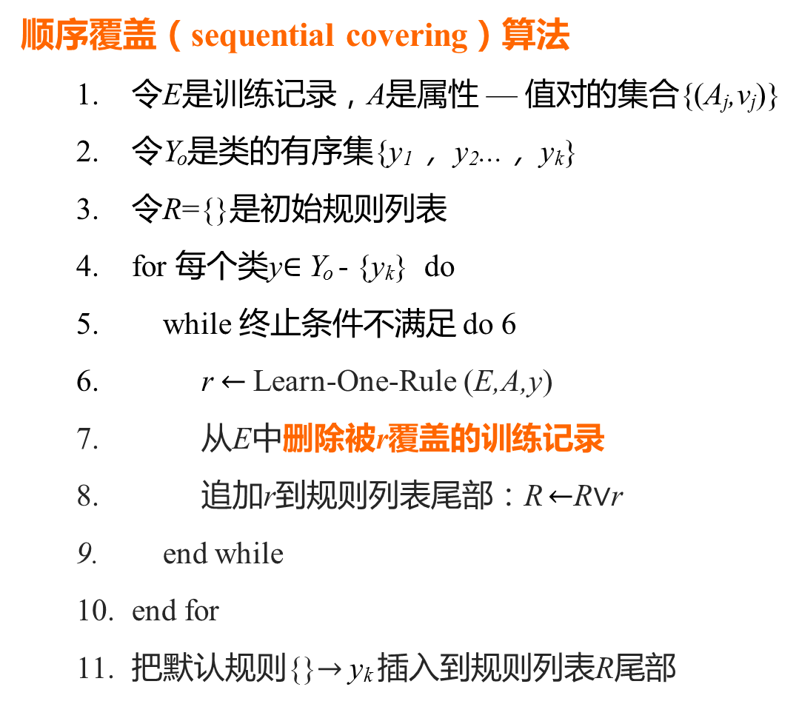
1.5.3 Learn-One-Rule
规则增长
规则评估
停止准则
规则剪枝
顺序覆盖（sequential covering）算法
令E是训练记录，A是属性 — 值对的集合{(A_{j},v_{j})}
令Y_{o}是类的有序集{y₁ ， y₂...， y_{k}}
令R={}是初始规则列表
for 每个类y$∈$ Y_{o} - {y_{k}} do
while 终止条件不满足 do 6
r $←$Learn-One-Rule (E,A,y)
从E中删除被r覆盖的训练记录
追加r到规则列表尾部：R $←$R$∨$r
end while
end for
把默认规则{}$→$ y_{k} 插入到规则列表R尾部

Slide 38
1.5.3 规则增长
两种策略
一般到特殊（通常采用的策略）
从初始规则r: {}→y开始
反复加入合取项，得到更特殊的规则，直到不能再加入
特殊到一般（适用于小样本情况）
随机地选择一个正例作为初始规则
反复删除合取项，得到更一般的规则，直到不能再删除
（胎生 = 否）→ 鸟类
（胎生 = 否）∧（飞行动物 = 是）→ 鸟类
（胎生 = 否）∧（飞行动物 = 是） ∧（体温 = 恒温） → 鸟类
（胎生 = 否）∧（飞行动物 = 是）→ 鸟类
Notes:
从一般到特殊的策略更容易构建泛化性能比较好的分类器，且对噪声的鲁棒性更强，因此在一般的规则学习中通常采用该策略。
从特殊到一般的策略适用于样本比较少的情况，在一阶规则学习这类假设空间比较复杂的任务上使用较多。

Slide 39
1.5.3 规则增长
两种策略
一般到特殊（通常采用的策略）
从初始规则r: {}→y开始
反复加入合取项，得到更特殊的规则，直到不能再加入
特殊到一般（适用于小样本情况）
随机地选择一个正例作为初始规则
反复删除合取项，得到更一般的规则，直到不能再删除
（胎生 = 否）→ 鸟类
（胎生 = 否）∧（飞行动物 = 是）→ 鸟类
（胎生 = 否）∧（飞行动物 = 是） ∧（体温 = 恒温） → 鸟类
（胎生 = 否）∧（飞行动物 = 是）→ 鸟类
问题
加入/删除合取项有多种选择，如何选择？
何时停止加入/删除合取项？（准确率100%）
需要评估标准
Notes:
从一般到特殊的策略更容易构建泛化性能比较好的分类器，且对噪声的鲁棒性更强，因此在一般的规则学习中通常采用该策略。
从特殊到一般的策略适用于样本比较少的情况，在一阶规则学习这类假设空间比较复杂的任务上使用较多。

Slide 40
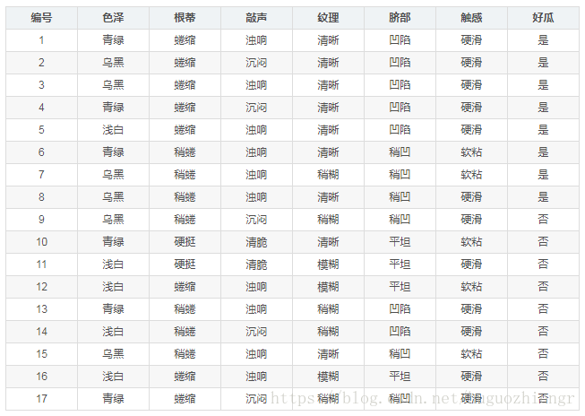
1.5.3 规则增长（一般到特殊）
规则r后件为（好瓜=是），前件从空开始，先依次添加一个（属性，值），计算覆盖的部分记录编号及它的分类准确率。

Slide 41
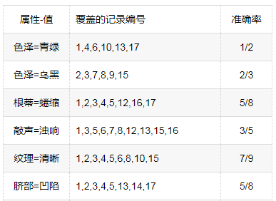
1.5.3 规则增长（一般到特殊）
可以看到，（纹理=清晰）的正确率最高，因此首先在规则r的前件中添加（纹理=清晰） ，接着在（纹理=清晰）覆盖的记录中，继续规则r前件中（属性，值）添加。

Slide 42
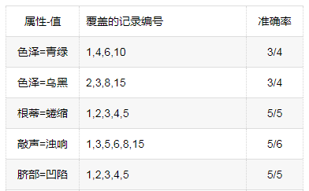

1.5.3 规则增长（一般到特殊）
可以看到，在（纹理=清晰）覆盖的记录中，（根蒂=蜷缩）与（脐部=凹陷）覆盖记录的准确率都达到了100%，可以任选一个（属性，值） ，这里可以选择（根蒂=蜷缩） ，此时也达到了（属性，值）添加的终止条件，故在类（好瓜=是）中，函数生成了第一条规则。
{（纹理=清晰）^（根蒂=蜷缩）} $→$（好瓜=是）
Notes:
可以任选一个(属性，值)，这里可以选择(根蒂=蜷缩)（当出现这种情况时，可依据具体的任务和情况来考虑选择哪个，比如先考虑准确率，若准确率相同可以考虑覆盖率，若覆盖率相同则可以考虑属性出现的先后等），此时也达到了(属性，值)添加的终止条件，故在类(好瓜=是)中，函数生成了第一条规则

Slide 43
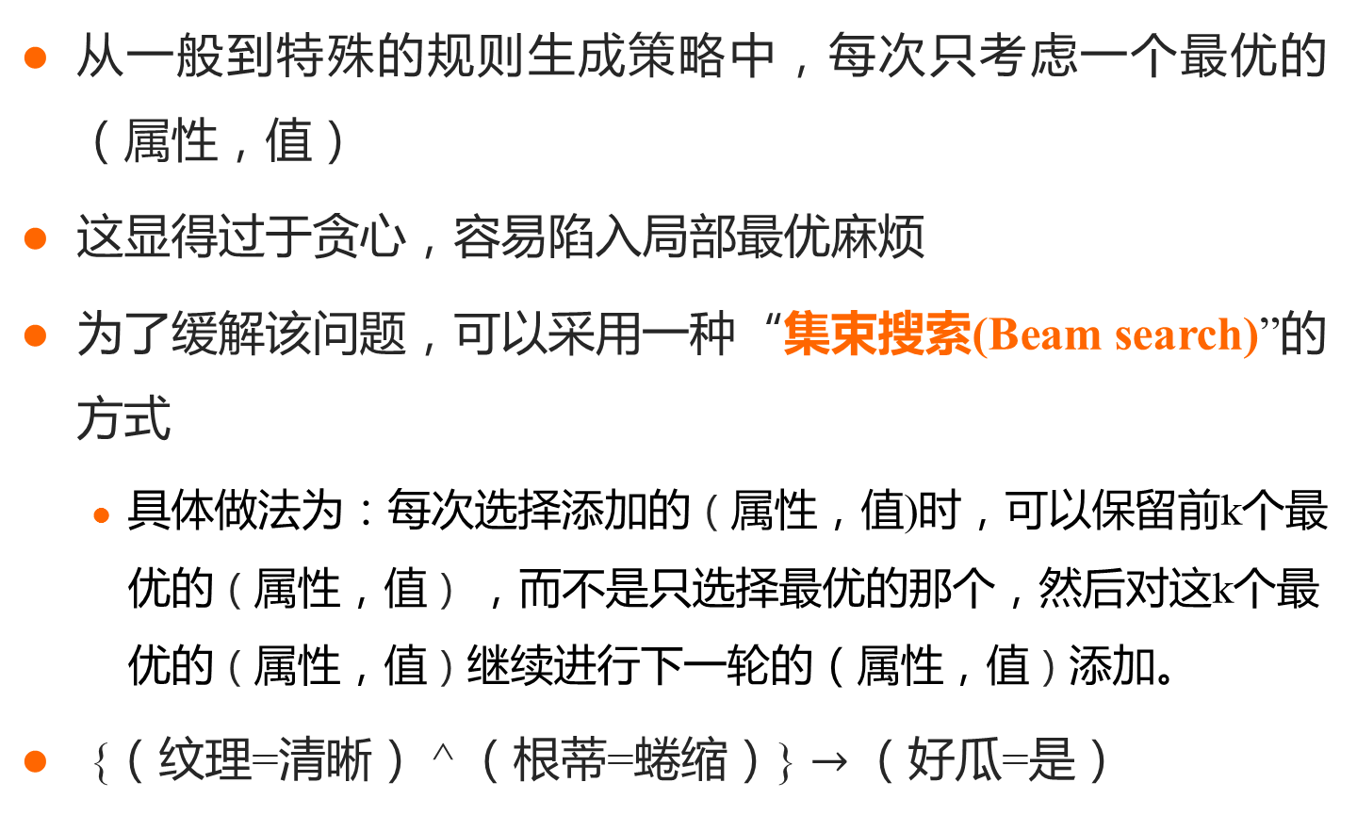
1.5.3 规则增长（一般到特殊）
从一般到特殊的规则生成策略中，每次只考虑一个最优的（属性，值）
这显得过于贪心，容易陷入局部最优麻烦
为了缓解该问题，可以采用一种“集束搜索(Beam search)”的方式
具体做法为：每次选择添加的（属性，值)时，可以保留前k个最优的（属性，值） ，而不是只选择最优的那个，然后对这k个最优的（属性，值）继续进行下一轮的（属性，值）添加。
{（纹理=清晰） ^ （根蒂=蜷缩）} $→$ （好瓜=是）

Slide 44
1.5.4 Learn-One-Rule
规则增长
规则评估
停止准则
规则剪枝
顺序覆盖（sequential covering）算法
令E是训练记录，A是属性 — 值对的集合{(A_{j},v_{j})}
令Y_{o}是类的有序集{y₁ ， y₂...， y_{k}}
令R={}是初始规则列表
for 每个类y$∈$ Y_{o} - {y_{k}} do
while 终止条件不满足 do 6
r $←$Learn-One-Rule (E,A,y)
从E中删除被r覆盖的训练记录
追加r到规则列表尾部：R $←$R$∨$r
end while
end for
把默认规则{}$→$ y_{k} 插入到规则列表R尾部

Slide 45
1.5.4 规则评估
常用的度量
准确率
似然比
Laplace
M-estimate
FOIL信息增益
例如 考虑一个训练集，它包含60个正例和100个反例，现有两个候选规则：
r1:覆盖50个正例和5个反例
r2:覆盖2个正例和0个反例

Slide 46
1.5.4 规则评估
准确率
Accuracy
n : 被规则覆盖的实例数
n_{c} : 被规则正确分类的实例数
问题：准确率高的规则可能覆盖率太低
Acc(r₁): 90.9%
Acc(r₂): 100%
例如 考虑一个训练集，它包含60个正例和100个反例，现有两个候选规则：
r1:覆盖50个正例和5个反例
r2:覆盖2个正例和0个反例

Slide 47
单选题
1分
准确率
Accuracy
n : 被规则覆盖的实例数
n_{c} : 被规则正确分类的实例数
问题：准确率高的规则可能覆盖率太低
Acc(r₁): 90.9%
Acc(r₂)等于多少？
A
90%
B
100%
例如 考虑一个训练集，它包含60个正例和100个反例，现有两个候选规则：
r1:覆盖50个正例和5个反例
r2:覆盖2个正例和0个反例
提交

Slide 48
1.5.4 规则评估
准确率
Accuracy
n : 被规则覆盖的实例数
n_{c} : 被规则正确分类的实例数
问题：准确率高的规则可能覆盖率太低
Acc(r₁): 90.9%
Acc(r₂): 100%
例如 考虑一个训练集，它包含60个正例和100个反例，现有两个候选规则：
r1:覆盖50个正例和5个反例
r2:覆盖2个正例和0个反例
Notes:
在规则生成过程中，可以简单认为=2，只有正例和反例两种，也可以简单的理解为记录集中包含正例和反例的比例，较大的值表明做出正确预测数显著大于随机猜测的频率。在上面的例子中

Slide 49
1.5.4 规则评估
似然比 （越高越好）
k是类的个数
f_{i}是被规则覆盖的类i的样本的观测频度
e_{i}是规则作随机猜测的期望频度
简单理解就是当前规则分类效果比随机效果越高，说明规则越好
例如 考虑一个训练集，它包含60个正例和100个反例，现有两个候选规则：
r1:覆盖50个正例和5个反例
r2:覆盖2个正例和0个反例

Slide 50
填空题
1分
似然比 （越高越好）
k是类的个数
f_{i}是被规则覆盖的类i的样本的观测频度
e_{i}是规则作随机猜测的期望频度
简单理解就是当前规则分类效果比随机效果越高，说明规则越好
规则r2的似然比LRS= [填空1]
作答
例如 考虑一个训练集，它包含60个正例和100个反例，现有两个候选规则：
r1:覆盖50个正例和5个反例
r2:覆盖2个正例和0个反例

Slide 51
1.5.4 规则评估
似然比 （越高越好）
k是类的个数
f_{i}是被规则覆盖的类i的样本的观测频度
e_{i}是规则作随机猜测的期望频度
简单理解就是当前规则分类效果比随机效果越高，说明规则越好
例如 考虑一个训练集，它包含60个正例和100个反例，现有两个候选规则：
r1:覆盖50个正例和5个反例
r2:覆盖2个正例和0个反例

Slide 52
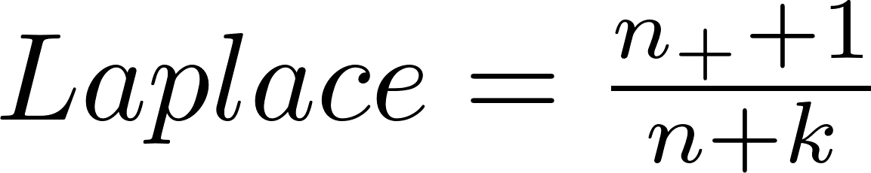
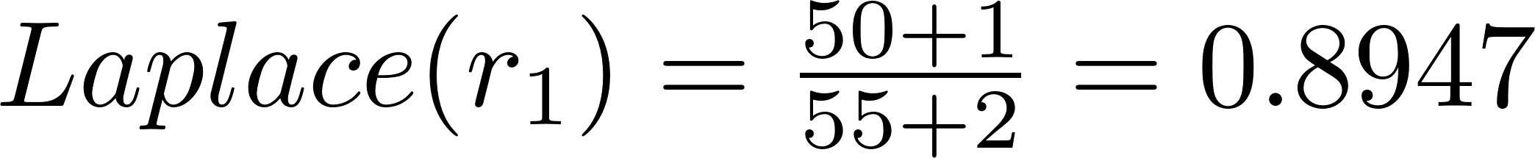
1.5.4 规则评估
Laplace，m估计
k是类的个数
n₊是被规则覆盖的的正例数
n是被规则覆盖的样例数
p₊是正例的先验概率
例如考虑一个训练集，它包含60个正例和100个反例，现有两个候选规则：
r1:覆盖50个正例和5个反例
r2:覆盖2个正例和0个反例
准确率
Accuracy
简单理解：Laplace估计
即为准确率的平滑

Slide 53
填空题
1分
Laplace，m估计
k是类的个数
n₊是被规则覆盖的的正例数
n是被规则覆盖的样例数
p₊是正例的先验概率
例如考虑一个训练集，它包含60个正例和100个反例，现有两个候选规则：
r1:覆盖50个正例和5个反例
r2:覆盖2个正例和0个反例
规则r2的Laplace估计= [填空1]
准确率
Accuracy
简单理解：Laplace估计
即为准确率的平滑
作答
正常使用填空题需3.0以上版本雨课堂

Slide 54
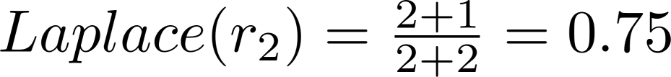
1.5.4 规则评估
Laplace，m估计
k是类的个数
n₊是被规则覆盖的的正例数
n是被规则覆盖的样例数
p₊是正例的先验概率
例如考虑一个训练集，它包含60个正例和100个反例，现有两个候选规则：
r1:覆盖50个正例和5个反例
r2:覆盖2个正例和0个反例
准确率
Accuracy
简单理解：Laplace估计
即为准确率的平滑

Slide 55
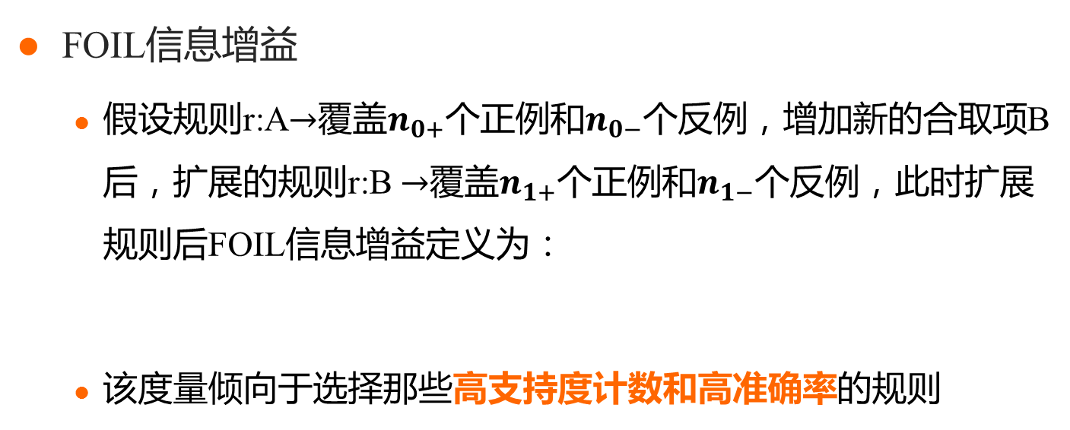
1.5.4 规则评估
FOIL信息增益
假设规则r:A$→$覆盖$n_{0+}$个正例和$n_{0−}$个反例，增加新的合取项B后，扩展的规则r:B $→$覆盖$n_{1+}$个正例和$n_{1−}$个反例，此时扩展规则后FOIL信息增益定义为：
该度量倾向于选择那些高支持度计数和高准确率的规则
类似决策树的信息增益
使用规则1后数据熵值
使用规则2后数据熵值
例如 考虑一个训练集，它包含60个正例和100个反例，现有两个候选规则：
r1:覆盖50个正例和5个反例
r2:覆盖2个正例和0个反例

Slide 56
填空题
1分
FOIL信息增益
假设规则r:A$→$覆盖$n_{0+}$个正例和$n_{0−}$个反例，增加新的合取项B后，扩展的规则r:B $→$覆盖$n_{1+}$个正例和$n_{1−}$个反例，此时扩展规则后FOIL信息增益定义为：
该度量倾向于选择那些高支持度计数和高准确率的规则
类似决策树的信息增益
使用规则1后数据熵值
使用规则2后数据熵值
例如 考虑一个训练集，它包含60个正例和100个反例，现有两个候选规则：
r1:覆盖50个正例和5个反例
r2:覆盖2个正例和0个反例
规则r2的FOIL信息增益= [填空1]
作答

Slide 57
1.5.4 规则评估
FOIL信息增益
假设规则r:A$→$覆盖$n_{0+}$个正例和$n_{0−}$个反例，增加新的合取项B后，扩展的规则r:B $→$覆盖$n_{1+}$个正例和$n_{1−}$个反例，此时扩展规则后FOIL信息增益定义为：
该度量倾向于选择那些高支持度计数和高准确率的规则
类似决策树的信息增益
使用规则1后数据熵值
使用规则2后数据熵值
例如 考虑一个训练集，它包含60个正例和100个反例，现有两个候选规则：
r1:覆盖50个正例和5个反例
r2:覆盖2个正例和0个反例

Slide 58
1.5.5 Learn-One-Rule
规则增长
规则评估
停止准则
规则剪枝
顺序覆盖（sequential covering）算法
令E是训练记录，A是属性 — 值对的集合{(A_{j},v_{j})}
令Y_{o}是类的有序集{y₁ ， y₂...， y_{k}}
令R={}是初始规则列表
for 每个类y$∈$ Y_{o} - {y_{k}} do
while 终止条件不满足 do 6
r $←$Learn-One-Rule (E,A,y)
从E中删除被r覆盖的训练记录
追加r到规则列表尾部：R $←$R$∨$r
end while
end for
把默认规则{}$→$ y_{k} 插入到规则列表R尾部

Slide 59
1.5.5 停止条件与规则剪枝
停止条件
计算增益
如果增益不显著, 则丢弃新规则
规则剪枝
类似于决策树后剪枝
降低错误剪枝 :
删除规则中的合取项
比较剪枝前后的错误率
如果降低了错误率，则剪掉该合取项

Slide 60
1.6 如何建立基于规则的分类器
直接方法:
直接由数据提取规则
例如: RIPPER, CN2, Holte’s 1R
间接方法:
由其他分类模型提取规则 (例如，从决策树等).
例如: C4.5rules

Slide 61
1.6 直接方法：RIPPER
对于2类问题, 选定一个类为正类，另一个为负类
从正类学习规则
负类时缺省类
多类问题
按类的大小（属于特定类的实例所占的比例）对诸类排序
从最小的类开始学习规则，其余类都看做负类
对次小类学习规则，如此下去
Notes:
如果从最大的类开始学习规则，在删除规则覆盖实例的过程中，就可能误删其它类的实例。

Slide 62
1.6 直接方法：RIPPER
规则增长:
由空规则开始
只要能够提高FOIL信息增益就增加一个合取项
当规则不再覆盖负实例时就停止
剪枝
剪枝度量： v = (p−n)/(p+n)
p: 验证集中被规则覆盖的正实例数
n: 验证集中被规则覆盖的负实例数
剪枝方法:
如果剪掉合取项可以提高v就剪

Slide 63
1.6 直接方法：RIPPER
建立规则集:
使用顺序覆盖算法
找出覆盖当前正实例的最佳规则
删除被规则覆盖的所有正实例和负实例
当一个规则加入规则集时，计算新的描述长度MDL
当新的描述长度MDL比已经得到的描述长度MDL多d位时，就停止增加新规则
当在确认集上的错误率超过50%时，停止增加新规则
Notes:
默认d是64位。

Slide 64
1.6 直接方法：RIPPER
优化规则集 :
对规则集R中的每个规则 r
考虑2个替换的规则 :
替换规则 (r*): 重新增长新规则
编辑的规则(r’): 把一个新的合取项增加到规则 r
比较替换前后的规则集
选择最小化（MDL）的规则集
对剩下的正实例，重复规则产生和优化

Slide 65
1.7 规则提取的间接方法
决策树从根结点到叶结点的每一条路径都可以表示为一个分类规则
路径中的测试条件构成规则前件的合取项，叶结点的类标号赋给规则后件
Notes:
当Q是Yes时，总是预测正类，那么可以把规则简化为Q=Yes → +

Slide 66
1.8 规则分类的特点
优 点
缺 点
表达能力与决策树一样高
容易解释
容易产生
能够快速对新实例分类
性能可与决策树相媲美
规则库难以维护
规则匹配计算量大
模型缺乏泛化能力

Slide 68
急切学习 vs 惰性学习
急切学习（Eager Learner）
两步过程: (1) 归纳 (2) 演绎
惰性学习（Lazy Learner）
把训练数据建模过程推迟到需要对样本分类时
例子
Rote-learner（死记硬背）
记住所有的训练数据，仅当记录的属性值与一个训练记录完全匹配才对它分类
最近邻（Nearest neighbor）
使用“最近”的 k 个点 (最近邻) 进行分类

Slide 70
3 最近邻分类器
基本思想:
If it walks like a duck, quacks like a duck, then it’s probably a duck
计算距离
待分类记录
训练记录
选择k 个 “最近”的记录

Slide 71
3 最近邻分类器
要求
存放训练记录
计算记录间距离的度量
k值, 最近邻数
对未知记录分类:
计算域各训练记录的距离
找出 k 个最近邻
使用最近邻的类标号决定未知记录的类标号 (例如, 多数表决)

Slide 72
3.1 最近邻定义
记录x的k-最近邻是与x之间距离最小的k个训练数据点

Slide 73
3.2 k-最近邻分类算法
k-最近邻分类算法
1：令k是最近邻数目，D是训练样例的集合
2：for 每个测试样例 z = (x', y') do
3： 计算z和每个样例(x, y) ∈ D之间的距离d(x', x)
4： 选择离z最近的k个训练样例的集合Dz  D
5：
6：end for
距离加权表决

Slide 74
3.2 k-最近邻分类算法
k-最近邻分类算法
1：令k是最近邻数目，D是训练样例的集合
2：for 每个测试样例 z = (x', y') do
3： 计算z和每个样例(x, y) ∈ D之间的距离d(x', x)
4： 选择离z最近的k个训练样例的集合Dz  D
5：
6：end for
距离加权表决
计算开销大

Slide 75
3.2 k-最近邻分类算法
k-最近邻分类算法
1：令k是最近邻数目，D是训练样例的集合
2：for 每个测试样例 z = (x', y') do
3： 计算z和每个样例(x, y) ∈ D之间的距离d(x', x)
4： 选择离z最近的k个训练样例的集合Dz  D
5：
6：end for
距离加权表决
计算开销大
两种特殊的数据结构提前对训练集进行优化存储
Kd-Tree
Kd-Ball

Slide 76
3.3 k-最近邻注意的问题
k值的选择 :
如果 k 太小, 则对噪声点敏感
如果 k 太大, 邻域可能包含很多其他类的点
定标问题（规范化）
属性可能需要规范化，防止距离度量被具有很大值域的属性所左右

Slide 77
3.4 k-NN的特点
k-NN的特点
是一种基于实例的学习
需要一个邻近性度量来确定实例间的相似性或距离
不需要建立模型，但分类一个测试样例开销很大
需要计算域所有训练实例之间的距离
基于局部信息进行预测，对噪声非常敏感
最近邻分类器可以生成任意形状的决策边界
决策树和基于规则的分类器通常是直线决策边界
需要适当的邻近性度量和数据预处理
防止邻近性度量被某个属性左右

Slide 78
单选题
1分
Knn分类属于下面哪一类
A
急切学习
B
惰性学习
提交

Slide 79
Part 1
赛题简介
Notes:
可执行模型是体系分析验证和优化的重要依据，辅助决策人员对构建好的作战体系结构进行优化与决策，对于空战体系的建模研究、综合作战能力评估与优化等方面具有深刻意义。 子系统交互合作，数据信息传递等动态信息
发展与我国建设需要相称的空中力量，是国家和时代需要。国防预算并非无所限制，盲目全面发展空战力量是不可取的。事先对空战体系进行建模和评估，有助于准确把握发展的重点，制定发展战略计划，进行择优发展。

Slide 80
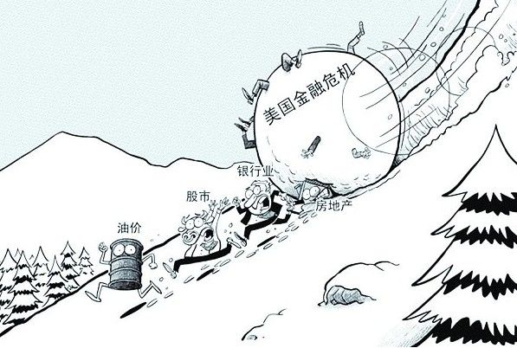
赛题简介
/ 赛题背景
美国次贷危机（subprime crisis）是因次级抵押贷款机构破产、投资基金被迫关闭、股市剧烈震荡引起的全球性金融风暴。致使世界主要金融市场出现流动性不足危机。
住房市场持续繁荣
次贷市场迅速发展
泡沫破灭市场降温
借款人
无能偿款
银行
收回房屋
资金链
断裂
Notes:
可执行模型是体系分析验证和优化的重要依据，辅助决策人员对构建好的作战体系结构进行优化与决策，对于空战体系的建模研究、综合作战能力评估与优化等方面具有深刻意义。 子系统交互合作，数据信息传递等动态信息
发展与我国建设需要相称的空中力量，是国家和时代需要。国防预算并非无所限制，盲目全面发展空战力量是不可取的。事先对空战体系进行建模和评估，有助于准确把握发展的重点，制定发展战略计划，进行择优发展。

Slide 81

赛题简介
Notes:
可执行模型是体系分析验证和优化的重要依据，辅助决策人员对构建好的作战体系结构进行优化与决策，对于空战体系的建模研究、综合作战能力评估与优化等方面具有深刻意义。 子系统交互合作，数据信息传递等动态信息
发展与我国建设需要相称的空中力量，是国家和时代需要。国防预算并非无所限制，盲目全面发展空战力量是不可取的。事先对空战体系进行建模和评估，有助于准确把握发展的重点，制定发展战略计划，进行择优发展。

Slide 82
赛题简介
/ 赛题任务
数据来源：融360与平台上的金融机构合作，提供了近7万贷款用户的数据信息
数据内容：用户基本身份信息、消费行为、银行还款等数据信息
需要参赛者以此建立准确的风险控制模型，来预测用户是否会逾期还款。
本质：二分类问题
训练集
55595
测试集
13899
Notes:
可执行模型是体系分析验证和优化的重要依据，辅助决策人员对构建好的作战体系结构进行优化与决策，对于空战体系的建模研究、综合作战能力评估与优化等方面具有深刻意义。 子系统交互合作，数据信息传递等动态信息
发展与我国建设需要相称的空中力量，是国家和时代需要。国防预算并非无所限制，盲目全面发展空战力量是不可取的。事先对空战体系进行建模和评估，有助于准确把握发展的重点，制定发展战略计划，进行择优发展。

Slide 83
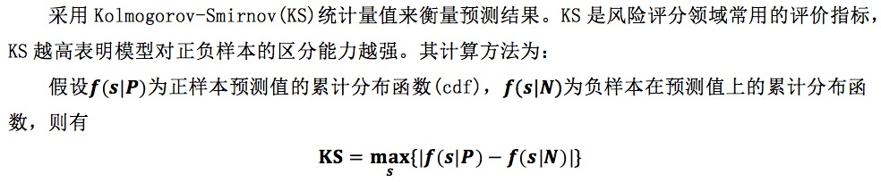
赛题简介
/ 评分标准
KS统计量基于累计分布函数，用以检验两个经验分布是否不同或一个经验分布与另一个理想分布是否不同。
Notes:
可执行模型是体系分析验证和优化的重要依据，辅助决策人员对构建好的作战体系结构进行优化与决策，对于空战体系的建模研究、综合作战能力评估与优化等方面具有深刻意义。 子系统交互合作，数据信息传递等动态信息
发展与我国建设需要相称的空中力量，是国家和时代需要。国防预算并非无所限制，盲目全面发展空战力量是不可取的。事先对空战体系进行建模和评估，有助于准确把握发展的重点，制定发展战略计划，进行择优发展。

Slide 84
赛题简介
/ 求解思路
Linear：
Logistic Regression
GBDT:
Xgboost
LightGBM
数据探索
特征工程
分析建模
单模预测
结果融合
直接加权融合
Notes:
可执行模型是体系分析验证和优化的重要依据，辅助决策人员对构建好的作战体系结构进行优化与决策，对于空战体系的建模研究、综合作战能力评估与优化等方面具有深刻意义。 子系统交互合作，数据信息传递等动态信息
发展与我国建设需要相称的空中力量，是国家和时代需要。国防预算并非无所限制，盲目全面发展空战力量是不可取的。事先对空战体系进行建模和评估，有助于准确把握发展的重点，制定发展战略计划，进行择优发展。

Slide 85
Part 2
数据探索
Notes:
在体系结构建模前建立建模框架可以提供方法指导，规范模型开发过程，有助于后期对体系各方面的验证评估。

Slide 86
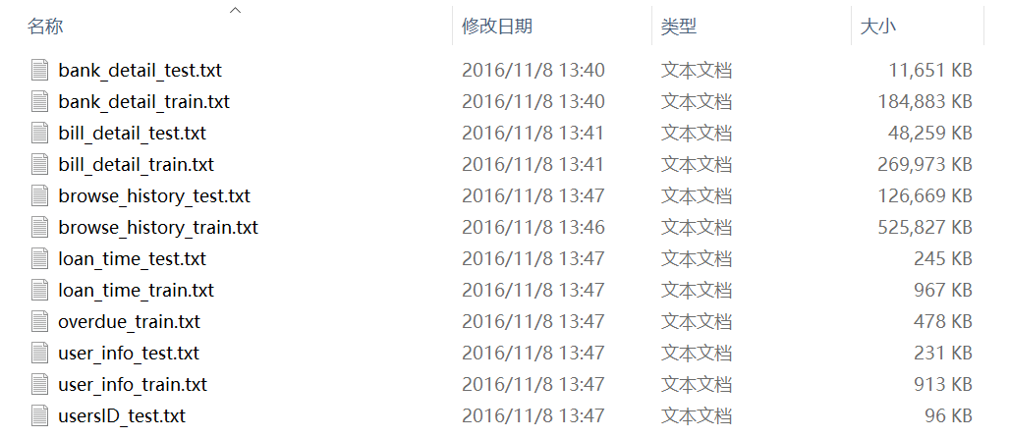
数据探索
/ 数据总览
赛题数据集：
并非每一位用户都有非常完整的记录，如有些用户并没有信用卡账单记录，有些用户没有银行流水记录；脱敏处理：(a) 隐藏了用户id信息(b) 用户属性信息数字化(c) 时间戳和金额值函数变换。

Slide 87
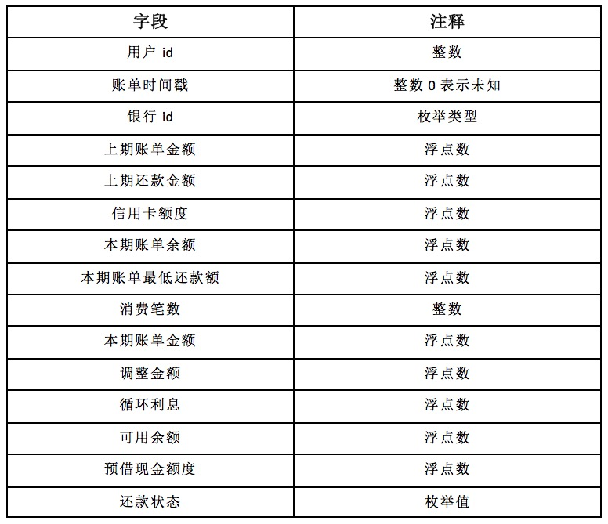
数据探索
/ 数据总览
信用卡账单记录 bill_detail.txt共15个字段

Slide 88
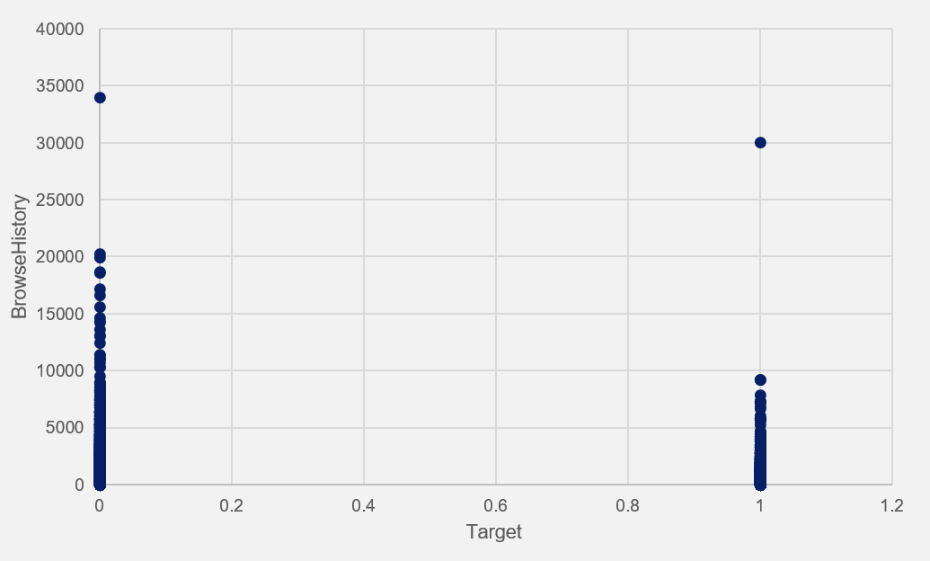
数据探索
/ 数据总览
用户浏览历史记录

Slide 89
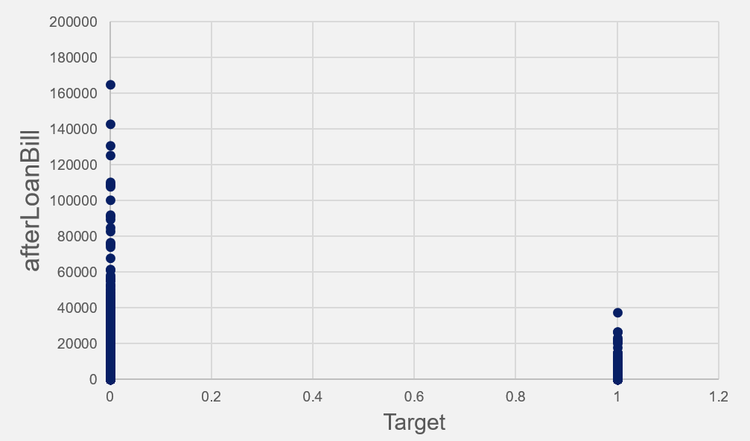
数据探索
/ 数据总览
放款后信用卡账单记录

Slide 90
Part 3
特征工程
Notes:
在体系结构建模前建立建模框架可以提供方法指导，规范模型开发过程，有助于后期对体系各方面的验证评估。

Slide 91
特征工程
“ 数据和特征决定了机器学习的上限，
而模型和算法只是逼近这个上限。”
用户基本特征
银行流水特征
用户浏览特征
信用卡账单特征

Slide 92
特征工程
用户基本特征： 描述用户的基本属性信息
—— 性别，职业，教育程度，婚姻状态，户口类型
银行流水特征：描述用户的所有银行消费信息
—— 账户流通金额，交易频繁程度，收入支出比，平均每天收入金额，工资与非工资收入
用户浏览特征：描述用户对本身消费行为的关注情况
—— 识别用户的责任意识
—— 274组浏览数据（浏览行为）

Slide 93
特征工程
信用卡消费特征： 描述用户的信用消费情况
统计特征
信用卡记录频率；
银行个数；
信用卡额度
上期账单金额；
上期还款金额；
……
业务特征
上期账单金额大于上期还款金额；
总体额度趋势情况；
轻度拖欠期数；
轻度拖欠金额；
重度拖欠期数；
重度拖欠金额；
重度拖欠期数占比
……

Slide 94
特征工程
交叉特征： 描述基本特征之间的交叉关系
上期账单金额 上期还款金额 信用卡额度 本期账单金额 ……
上期账单金额减上期还款金额，＞0，＜0，=0
上期账单金额减信用卡额度，＞0，＜0，=0
上期账单金额减本期账单金额，＞0，＜0，=0
……
共12个交叉特征
构造交叉特征群，进行特征重要性排序

Slide 95
特征工程
时间特征： 描述用户相关信息间的时间特性
统计特性 相对贷款放款时间交叉特性
信用卡记录频率 放款前最近记录时间戳
时间跨度 放款后最近记录时间戳
独立时间记录个数 放款前记录数
…… 放款后记录数
……

Slide 96
特征工程
放款特征： 描述用户放款前后特征对比
银行流水 浏览记录 信用卡账单
放款前后记录个数 放款前后记录个数 放款前后记录个数
放款前后流水额度比 放款前一个月记录个数 放款前后还款比例
…… …… 放款前后信用卡支出均额
……

Slide 97
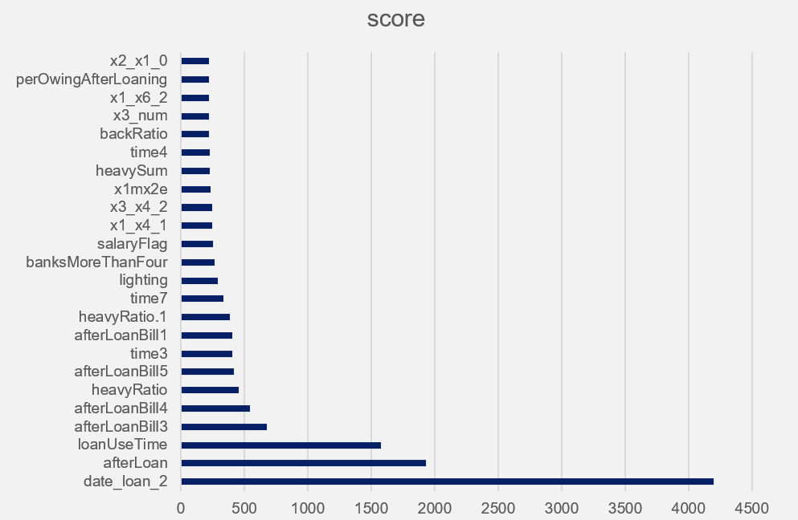
特征工程
清洗异常样本（僵尸用户）
归一化
离散化
构造哑变量
One-Hot编码
缺失值填补
……

Slide 98
Part 4
分析建模
Notes:
在体系结构建模前建立建模框架可以提供方法指导，规范模型开发过程，有助于后期对体系各方面的验证评估。

Slide 99
分析建模
/ Linear Classifier
Y= a + bX1+cX2+…+nXn
多重线性回归
Logistic Regression
广义线性模型
Poisson Regression
负二项回归

Slide 100
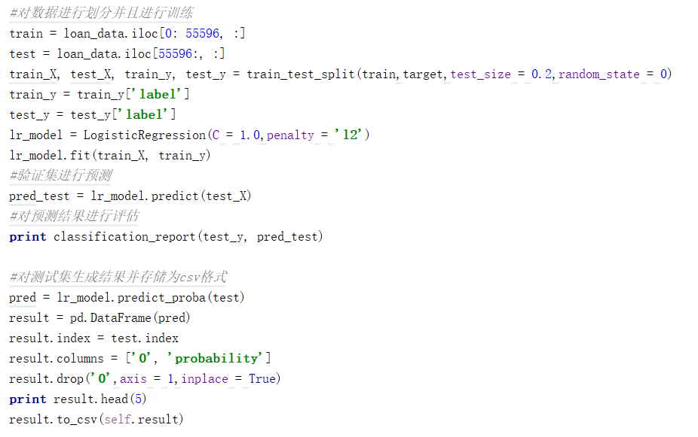
分析建模
/ Linear Classifier
Logistic Regression
0.43263 82th

Slide 101
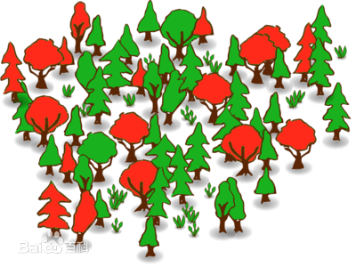


分析建模
/ Decision Tree Classifier
Random Forest
GBDT（Gradient Boosting Decision Tree）：
Xgboost
LightGBM

Slide 102
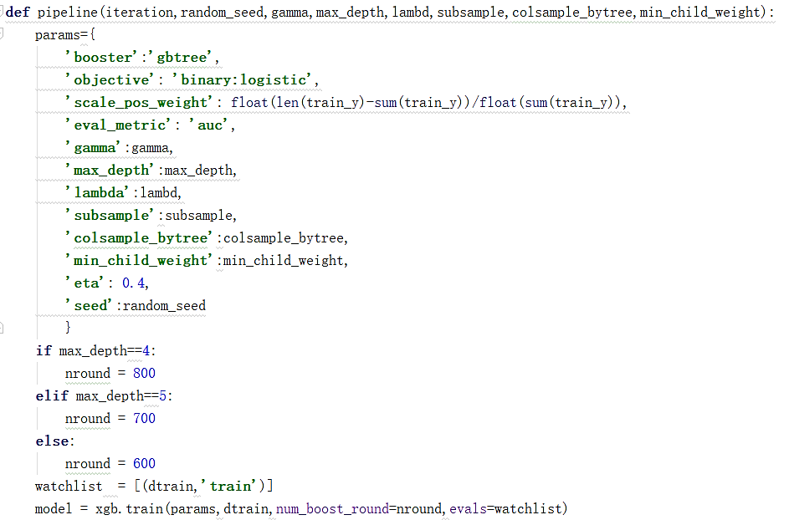
分析建模
/ Decision Tree Classifier
Xgboost：

Slide 103
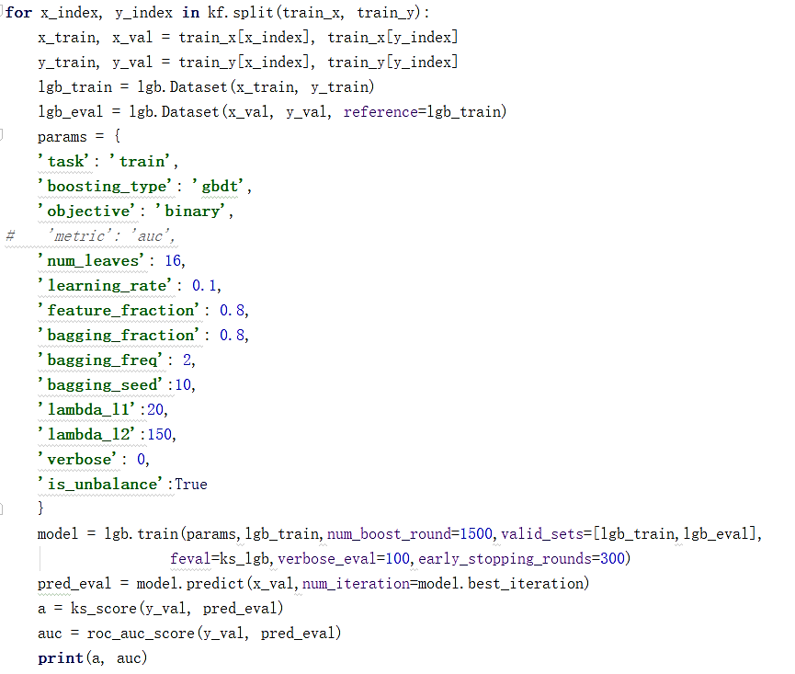
分析建模
/ Decision Tree Classifier
LightGBM：

Slide 104
分析建模
/ Decision Tree Classifier
Xgboost： 0.45732 19th
LightGBM： 0.45844 17th
模型加权融合：
0.5* Xgboost+0.5* LightGBM=0.46437 11th
0.4* Xgboost+0.6* LightGBM=0.46711 7th

Slide 105
Part 5
总结展望
Notes:
在体系结构建模前建立建模框架可以提供方法指导，规范模型开发过程，有助于后期对体系各方面的验证评估。

Slide 106
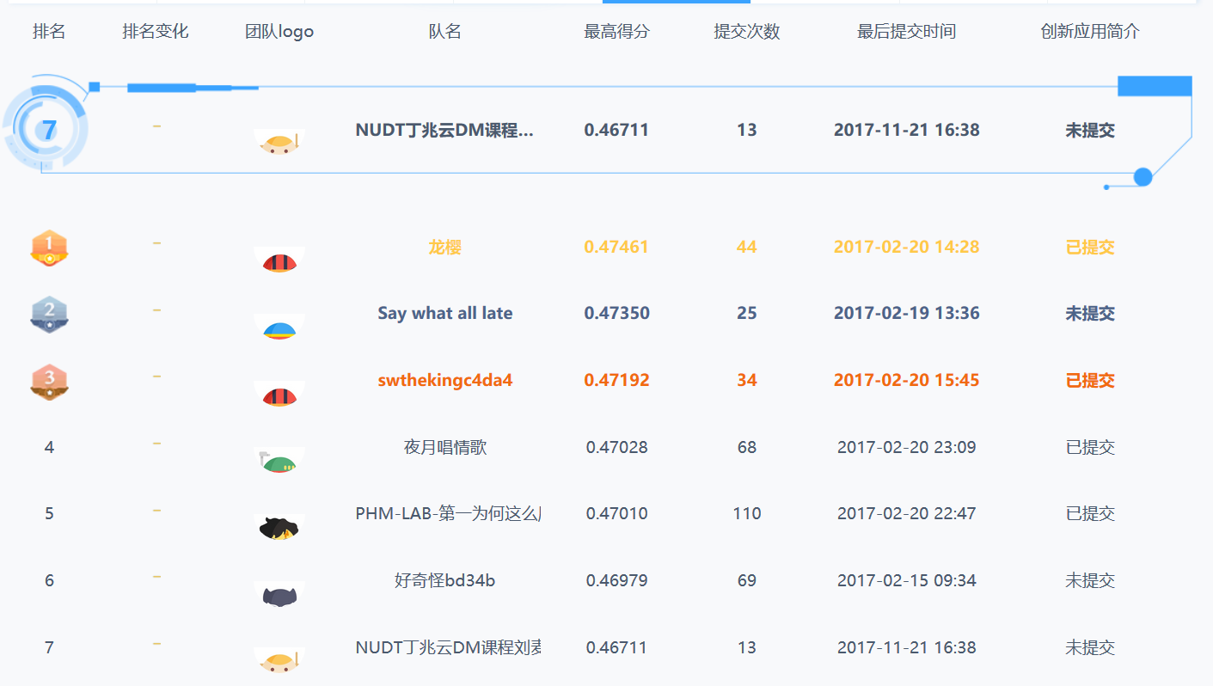
总结展望
Notes:
可执行模型是体系分析验证和优化的重要依据，辅助决策人员对构建好的作战体系结构进行优化与决策，对于空战体系的建模研究、综合作战能力评估与优化等方面具有深刻意义。 子系统交互合作，数据信息传递等动态信息
发展与我国建设需要相称的空中力量，是国家和时代需要。国防预算并非无所限制，盲目全面发展空战力量是不可取的。事先对空战体系进行建模和评估，有助于准确把握发展的重点，制定发展战略计划，进行择优发展。

